Slide 1


MÔN: TNXH
Lớp 1

Slide 2
TỰ NHIÊN XÃ HỘI
Bài 15: Các giác quan
(tiết 2)

Slide 3

HOẠT ĐỘNG 1: Chơi trò chơi “Nếu, thì”

Slide 4
HOẠT ĐỘNG 2: Xử lí tình huống

Slide 5
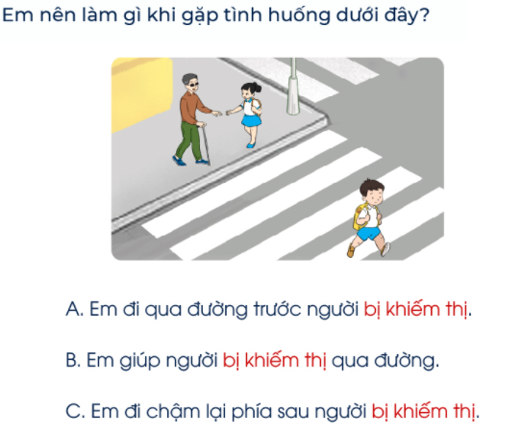

Slide 6







Thư Giãn

Slide 7
HOẠT ĐỘNG 3: Làm bài tập
Vở BTTNXH trang 63

Slide 8
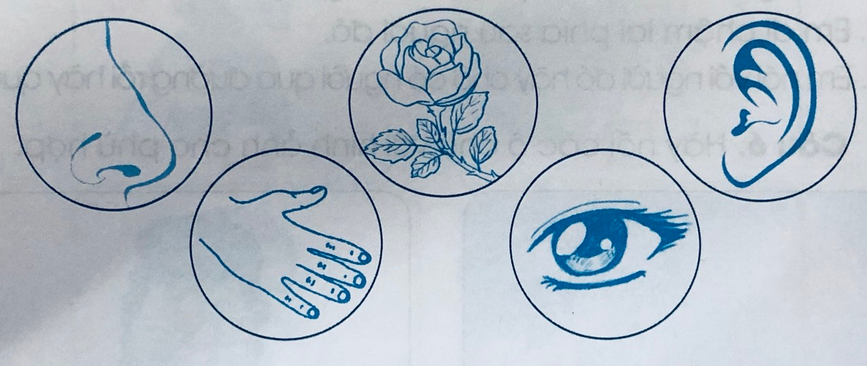
Câu 3. a) Mô tả cành hoa hồng mà em quan sát được trong thực tế với các bạn.
b) Để nhận biết đặc điểm cành hoa hồng đó, em đã sử dụng những bộ phận nào của cơ thể. Hãy nối cành hoa hồng với các bộ phận đó.

Slide 9
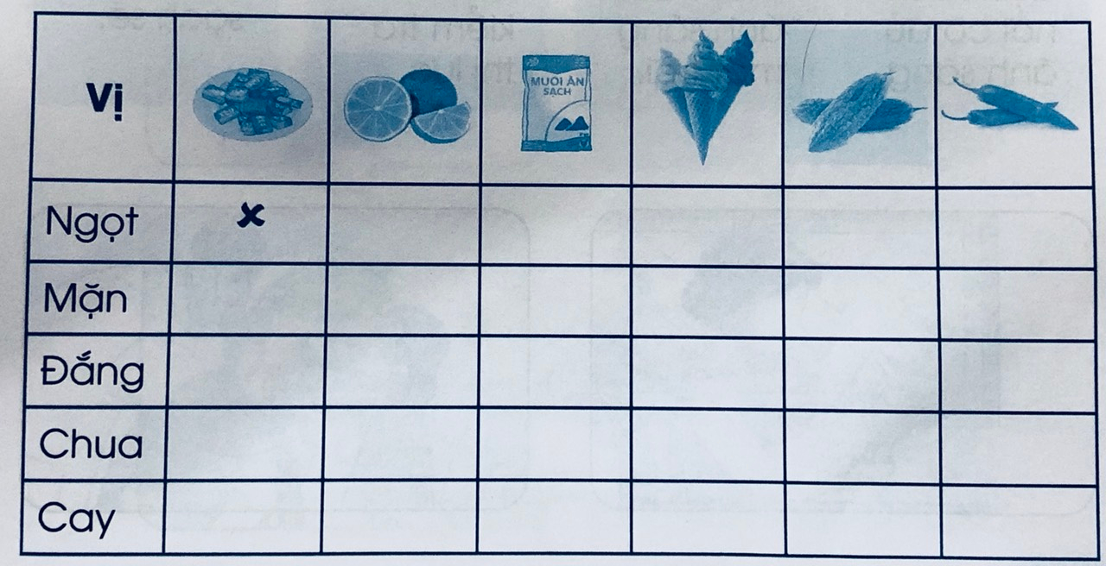
Câu 4. a) Điền vào chỗ … từ phù hợp để hoàn thành câu dưới đây.
Em sử dụng ……………. của em để nếm thức ăn, đồ uống.
b) Những thứa ăn nào dưới đây có vị ngọt, mặn, đắng, chua hoặc cay? Hãy đánh dấu x vào ô phù hợp.
x
x
x
x
x

Slide 10
Câu 5. Khoanh vào chữ cái trước ý trả lời đúng.
Em sẽ làm gì khi gặp một người khiếm thị đang muốn đi qua đường?
Em đi qua đường trước người đó.
Em ngỏ lời muốn dắt (hoặc đi cùng) người đó qua đường.
Em đi chậm lại phía sau người đó.
Em nói với người đó hãy chờ có người qua đường rồi hãy qua.

Slide 11

Chúc các em chăm ngoan, học giỏi

